Slide 1
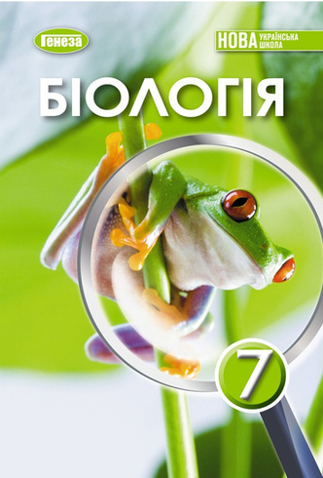


7 КЛАС НУШ
Рептилії. Загальна характеристика. Роль у природі та житті людини
С. 223 - 228
БІОЛОГІЯ

Slide 2
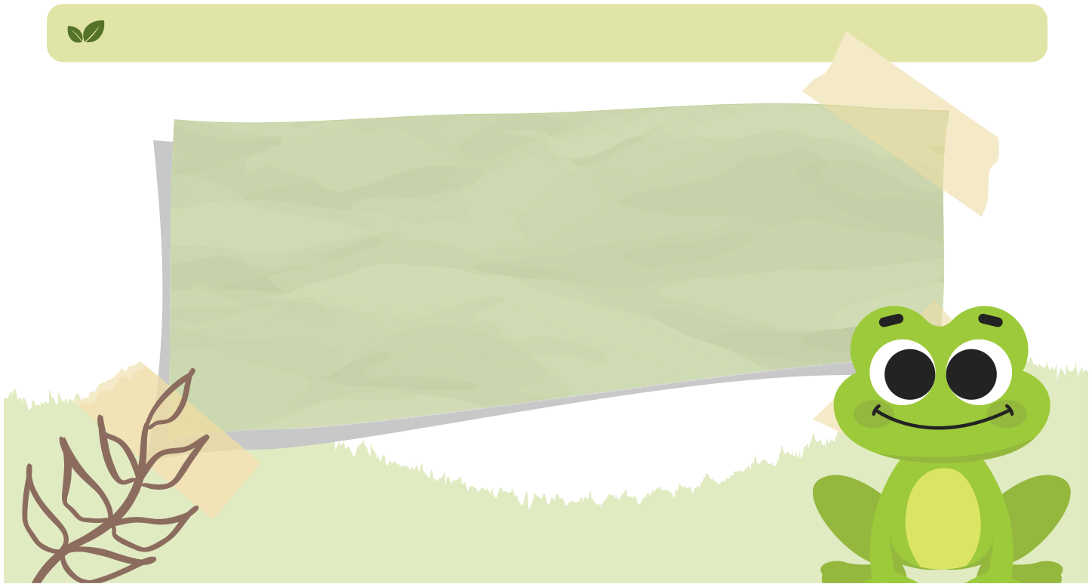

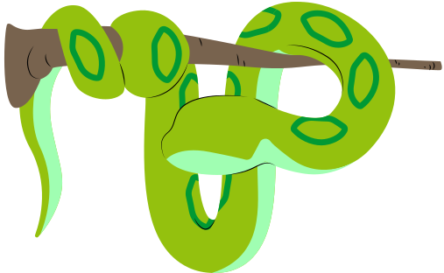
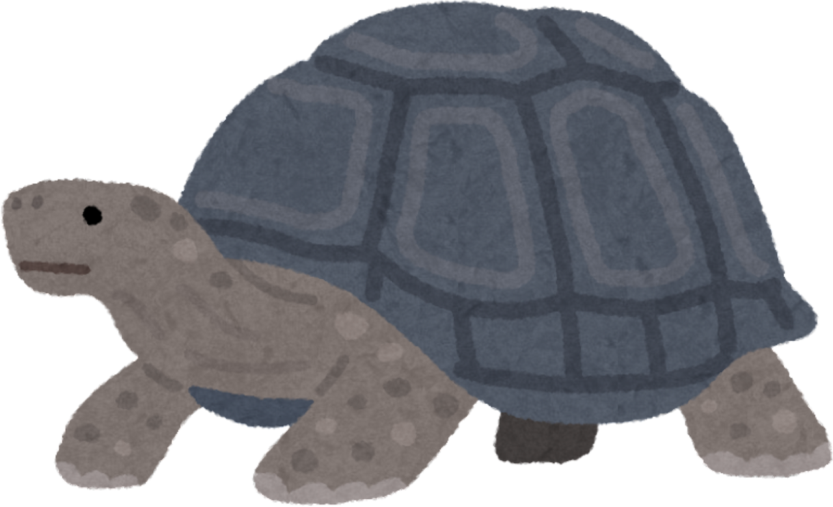
БІОЛОГІЯ
Рептилії
Це хребетні чотириногі тварини які живуть переважно на суходолі

Slide 3
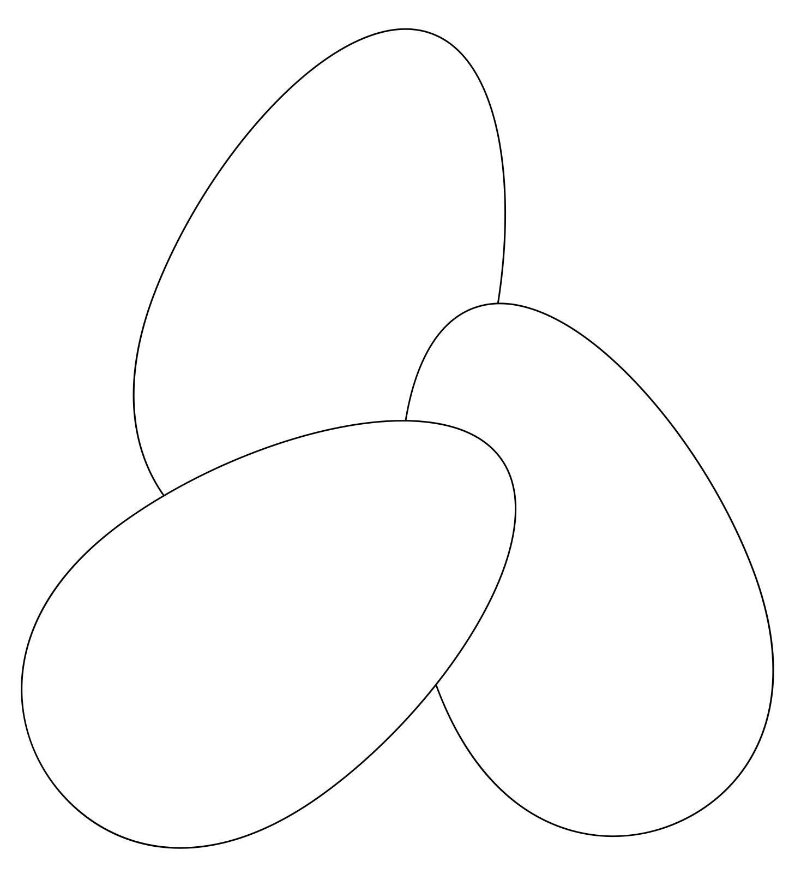
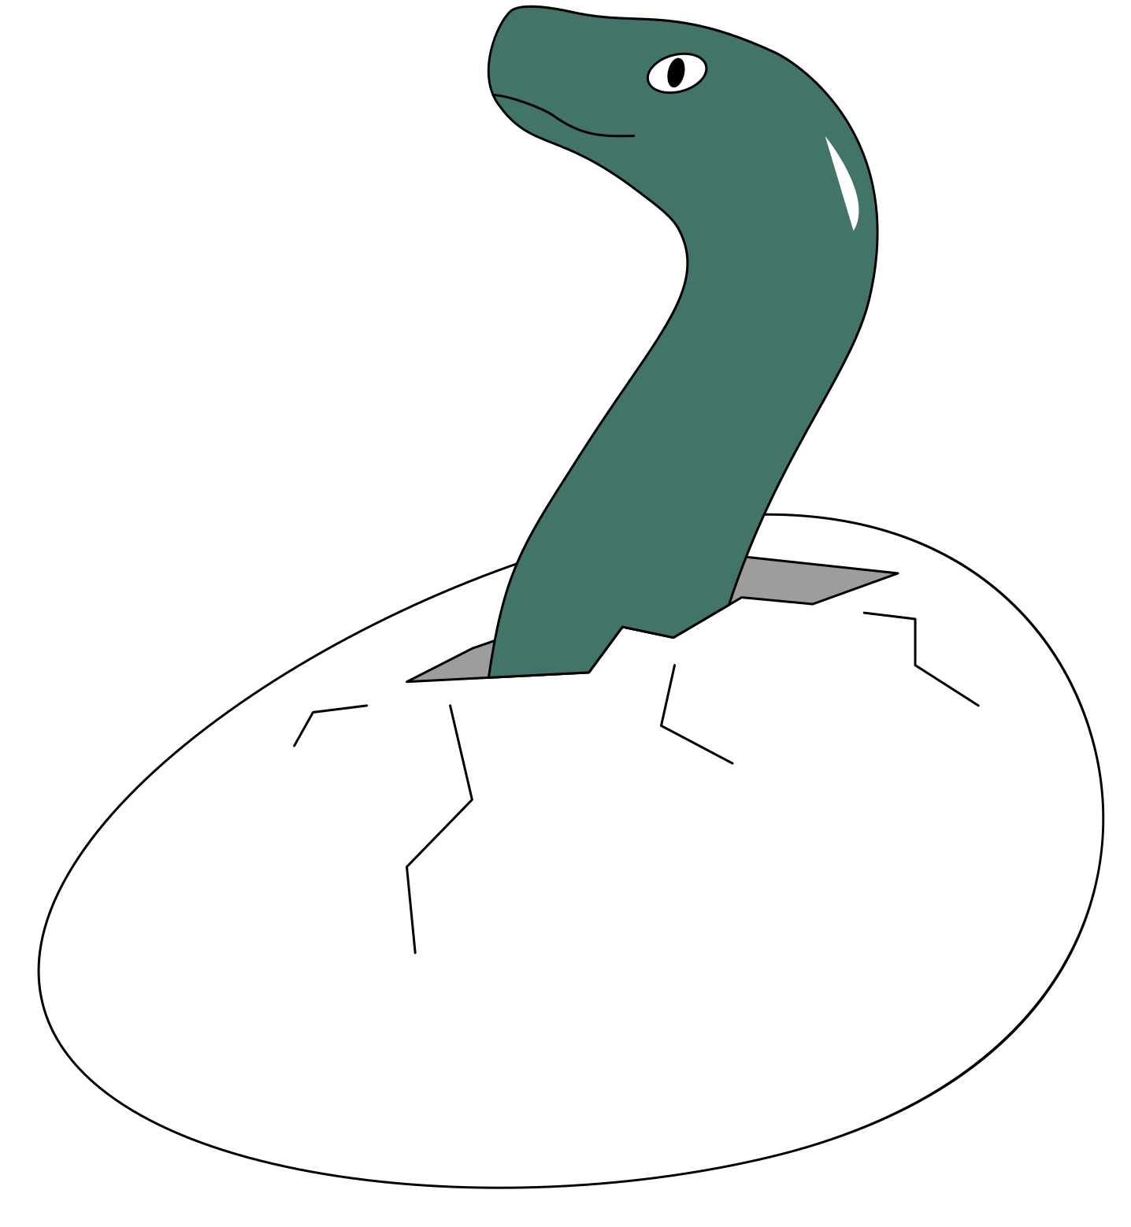
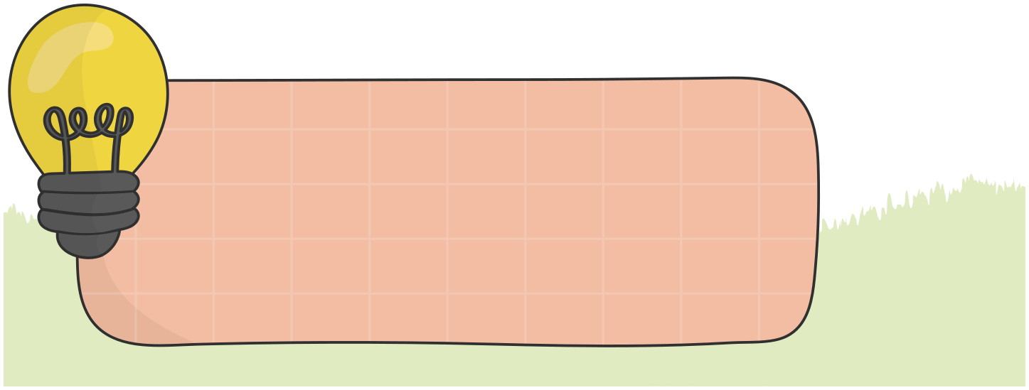
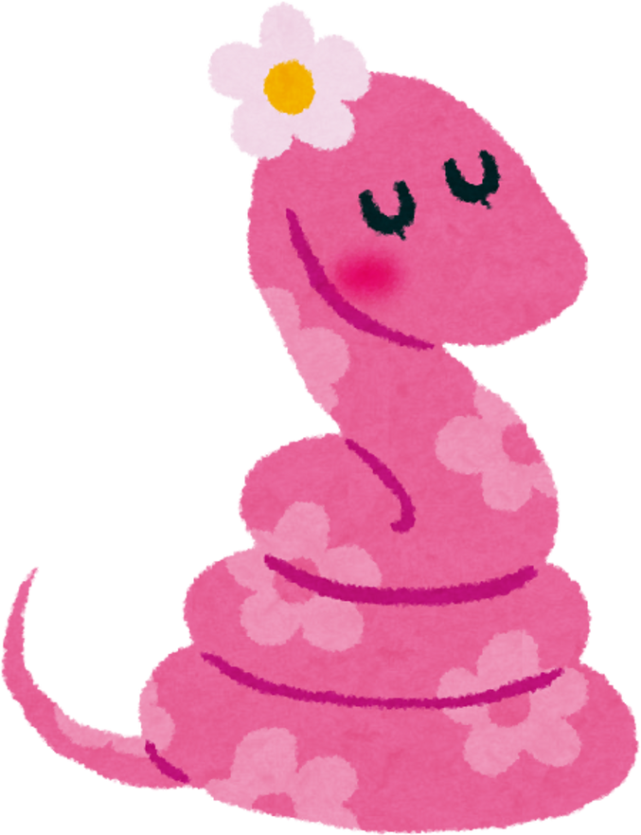
БІОЛОГІЯ
Це роздільностатеві тварини . Розвиток прямий ,внутрішнє заліднення.Більшість відкладає яйця .

Slide 4
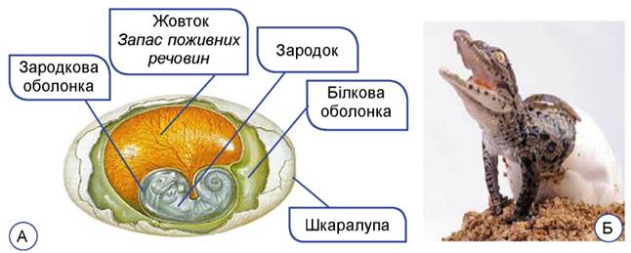

БІОЛОГІЯ

Slide 5
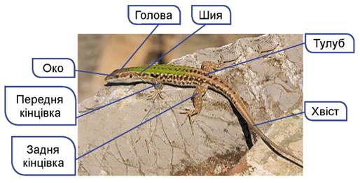
Будова
БІОЛОГІЯ

Slide 6


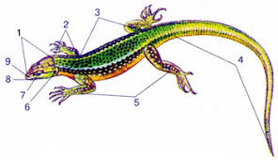
БІОЛОГІЯ
Кінцівки розташовані по боках тулуба внаслідок чого тіло торкається землі і ніби плазує. Звідси й походить назва.

Slide 7

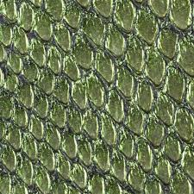
БІОЛОГІЯ
!!!Шкіра суха майже без залоз з роговими лусками!!! старий покрив скидаєьться час від часу а новий утворюється

Slide 8
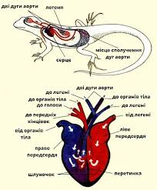
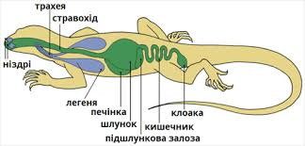
БІОЛОГІЯ
!!!СЕРЦЕ ТРИКАМЕРНЕ!!!
З’ЯВЛЯЄТЬСЯ НЕПОВННА ПЕРЕГОРОДКА
!!!ДИХАЮТЬ ЛЕГЕНЯМИ !!!

Slide 9


Рептилії
БІОЛОГІЯ
Лускаті
Крокодили
Черепахи

Slide 10



ЛУСКАТІ
БІОЛОГІЯ
Це ящірки ,змії,хамелеони. Характеризуються наявністю рогових лусок і щитків на поверхні тіла.

Slide 11

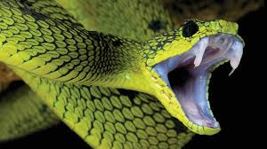

ЛУСКАТІ
БІОЛОГІЯ
Змії живляться безхребетними тваринами .Барабанні перетинки відсутні . В отруйних змій зуби верхньої щелепи більшого розміру.

Slide 12
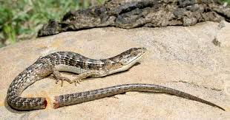
БІОЛОГІЯ
Ящірки наприклад здатні до регенерації - здатність відновлювати ділянки тіла які були втрачені.

Slide 13
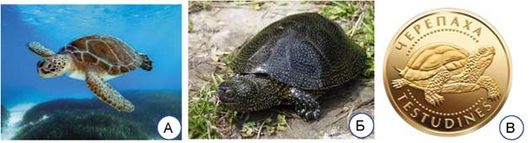

ЧЕРЕПАХИ
БІОЛОГІЯ
Тіло сховане в панцирі ,що служить захистом від ворогів. Зуби відсутні їхню функцію виконують рогові чохли.
В поширена болотяна черепаха.

Slide 14
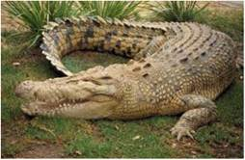
КРОКОДИЛИ
БІОЛОГІЯ
Тіло вкрите роговими щитками. Довгий хвіст потрібен для глушення здобичі тварин.Вони хижаки ,мають плавальні перетинки. Самки відкладають яйця у піску.

Slide 15
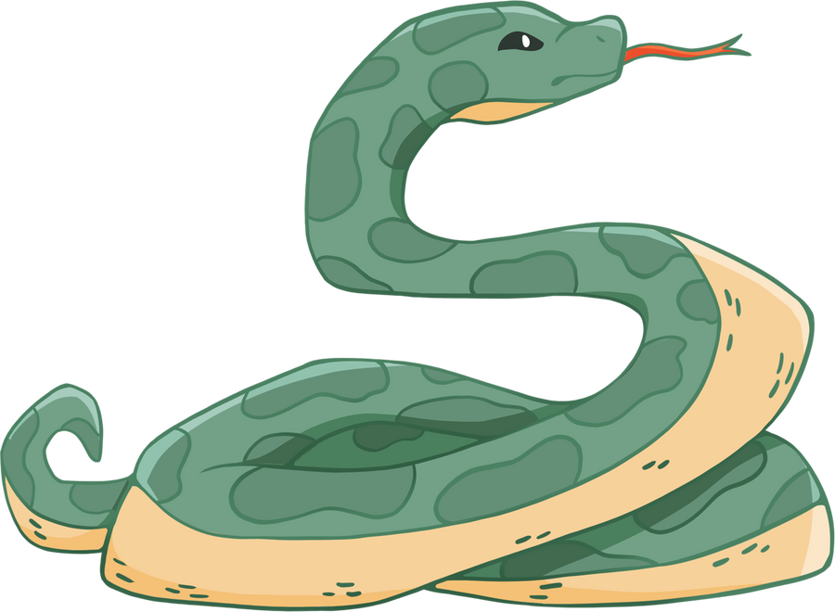
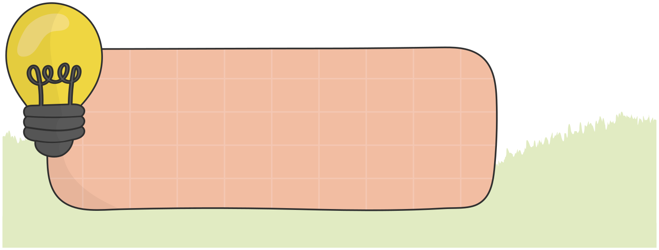
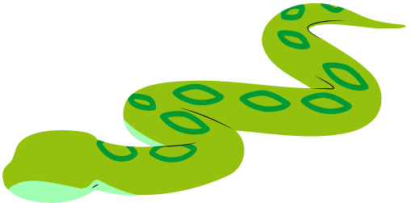
БІОЛОГІЯ
Змії знищують велику кількість гризунів, а ящірки — комах, серед яких є багато шкідників сільського господарства.

Slide 16
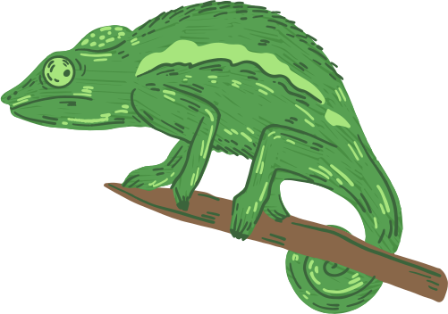
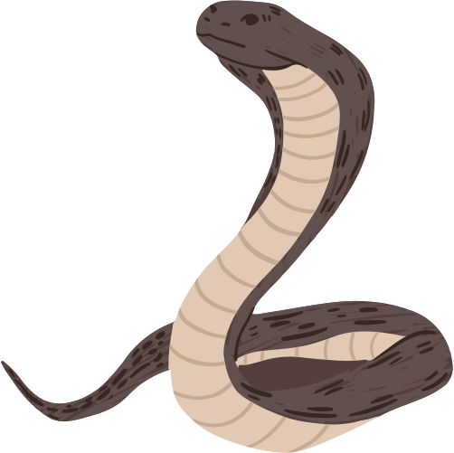


















Хвіст
Голова Тулуб
Кінцівки
Шкіра
Луска
Передні кінцівки
Задні кінцівки
Очі
Ніздрі
Рот

Slide 17


Попрактикуймося !
БІОЛОГІЯ
Яка з ознак НЕ характерна для рептилій ?
А) холоднокровність
Б) шкіра із слизовими залозами
В) грудна клітка
Г) головний мозок

Slide 18


Попрактикуймося !
БІОЛОГІЯ
Яка з ознак НЕ характерна для рептилій ?
А) холоднокровність
Б) шкіра із слизовими залозами
В) грудна клітка
Г) головний мозок

Slide 19
Попрактикуймося !
БІОЛОГІЯ
Який процес лежить в основі відновлення втраченого хвоста у ящірки ?
А) адаптація
Б) фрагментація
В)сегментація
Г) регенерація

Slide 20

Попрактикуймося !
БІОЛОГІЯ
Який процес лежить в основі відновлення втраченого хвоста у ящірки ?
А) адаптація
Б) фрагментація
В)сегментація
Г) регенерація

Slide 21
Попрактикуймося !
БІОЛОГІЯ
Єдиним представником черепах в Україні є?
А) слонова
Б) зелена
В)європейська болотяна
Г) шкіряста

Slide 22
Попрактикуймося !
БІОЛОГІЯ
Єдиним представником черепах в Україні є?
А) слонова
Б) зелена
В)європейська болотяна
Г) шкіряста

Slide 23
Попрактикуймося !
БІОЛОГІЯ
У черепах немає?
А) клоаки
Б) зубів
В)легень
Г) хвоста

Slide 24
Попрактикуймося !
БІОЛОГІЯ
У черепах немає?
А) клоаки
Б) зубів
В)легень
Г) хвоста

Slide 25
Попрактикуймося !
БІОЛОГІЯ
Чим дихають рептилії ?
А) Зябрами й шкірою
Б) Зябрами й трахеями
В) Легенями й зябрами
Г) Легенями

Slide 26

Попрактикуймося !
БІОЛОГІЯ
Чим дихають рептилії ?
А) Зябрами й шкірою
Б) Зябрами й трахеями
В) Легенями й зябрами
Г) Легенями

Slide 27

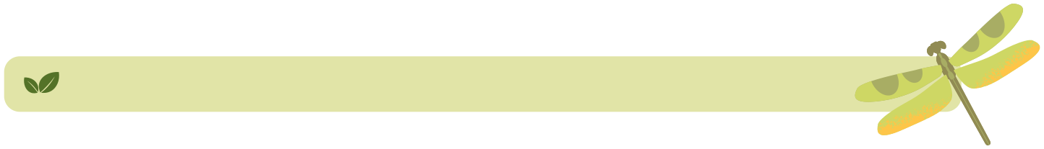


БІОЛОГІЯ
Відскануй QR -код та пройди гру :
Д /З: § 54

